Slide 1
가상현실 기초 및 실습
기말 프로젝트
20155337 컨텐츠it전공 이현성
20155340 빅테이터전공 정진환
20155351 컨텐츠it전공 황준원

Slide 2
목차
1. 프로젝트 소개
2. 조작법 및 프로젝트 구조
3. 사용된 기술
4. 프로젝트 결과
5. 어려웠던 점

Slide 3
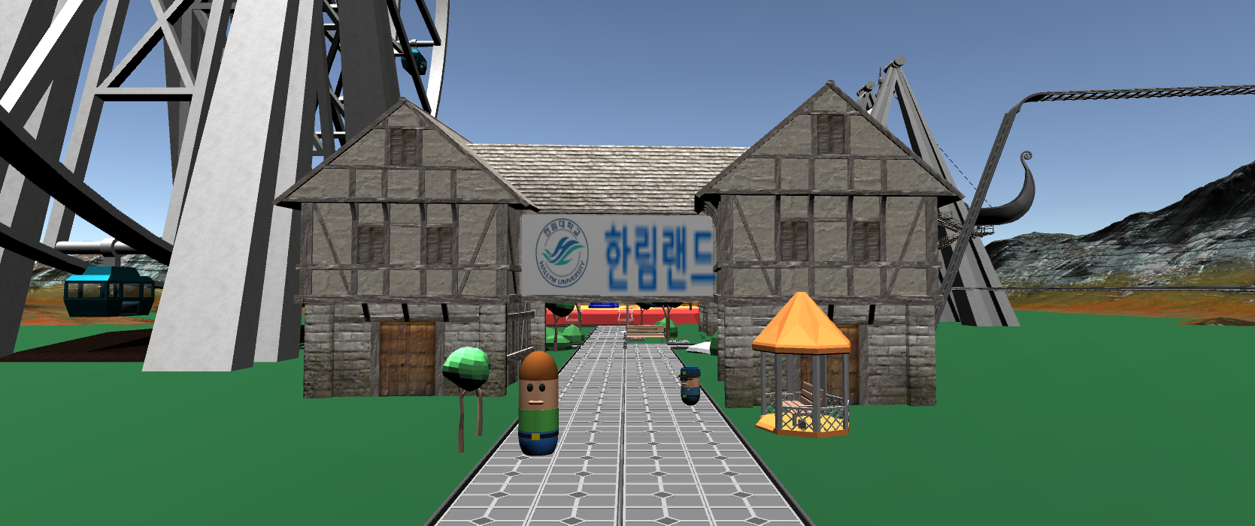
1. 프로젝트 소개
VR 놀이동산 체험
코로나19의 여파로 야외활동과 단체활동이 제한된 현재!!!
놀이동산을 가고 싶었던 저희 팀은 VR놀이동산 체험이란 주제로 term project를 진행해 보았습니다.

Slide 4
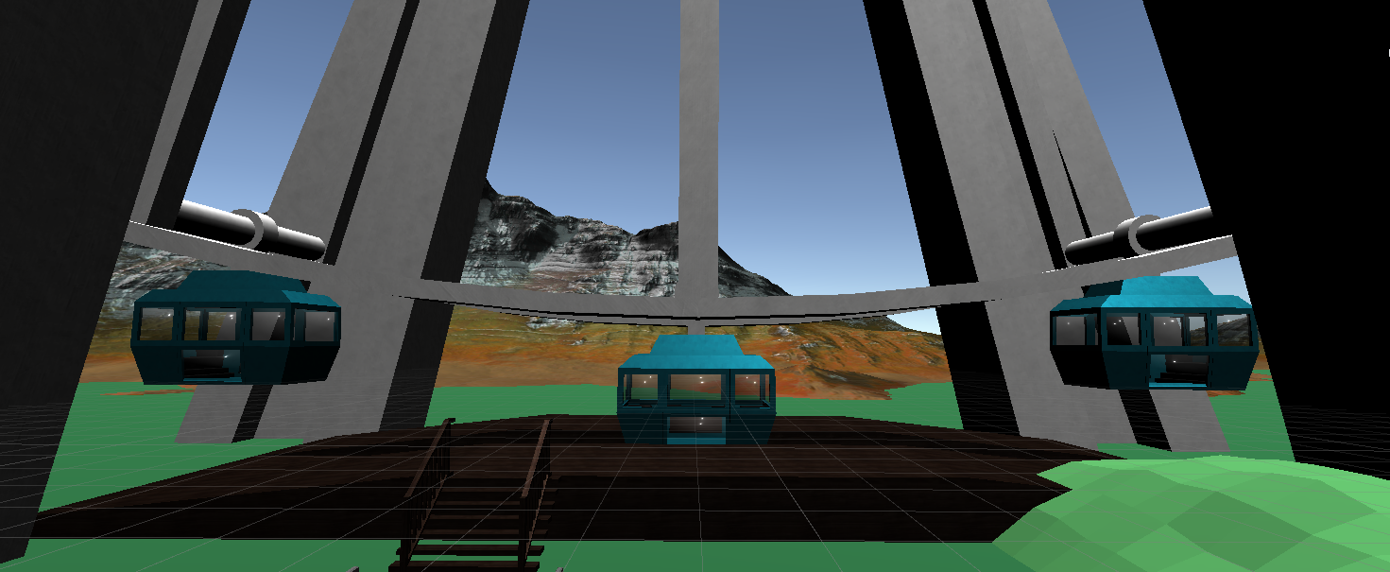
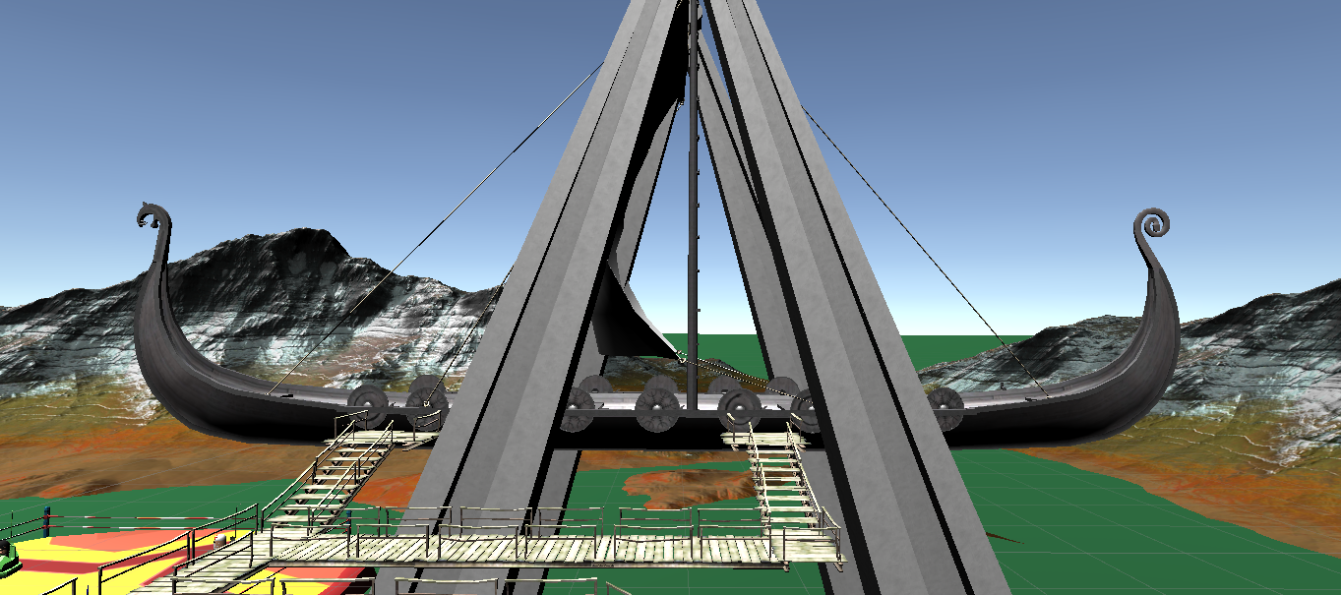
2.조작법 및 구조
기본 조작법
누르고 있으면 전진
앞에 가서 Raycast거리 안에 들어와 클릭을 하면 탑승
관람차
바이킹
탑승 후 관람차가 한바퀴 회전하면 탑승 전 위치로 내려짐
탑승 후 점점 가속이 붙어 빨라지다가 30초 후 감속하여 멈춤

Slide 5
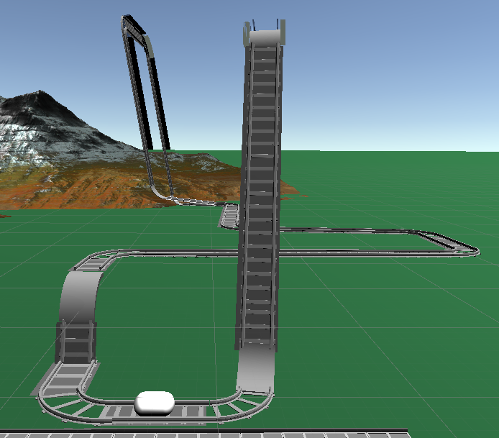
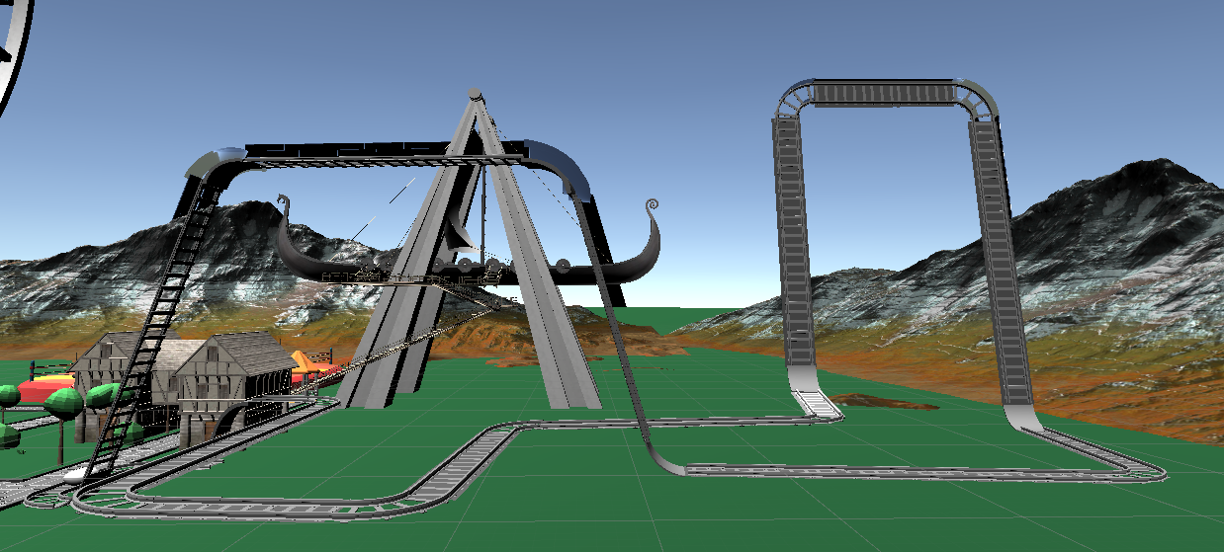
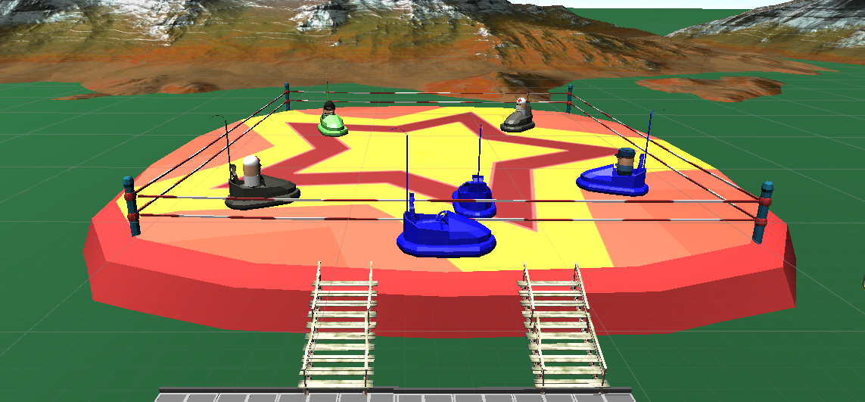
2.조작법 및 구조
기본 조작법
누르고 있으면 전진
앞에 가서 Raycast거리 안에 들어와 클릭을 하면 탑승
롤러코스터
범퍼카
만들어 놓은 롤러코스터 트랙을 완주하면 탑승 전 위치로 돌아옴
탑승 후 30초 동안 진행되며 보는 방향으로 이동하게 됨

Slide 6
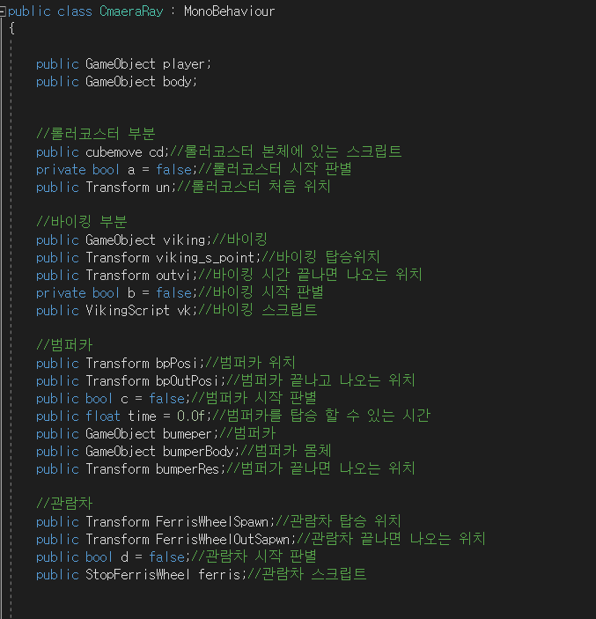
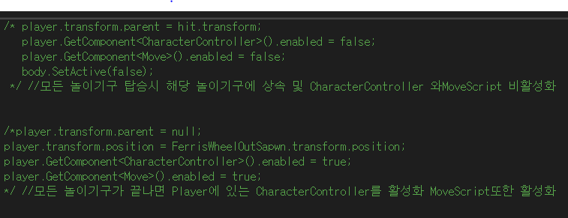
3.사용된 기술
Player Raycast 스크립트
CmaeraRay.cs
변수 선언 및 초기화
놀이기구 공통 코드 설명

Slide 7
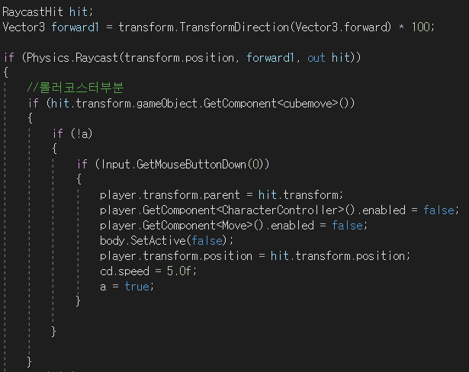
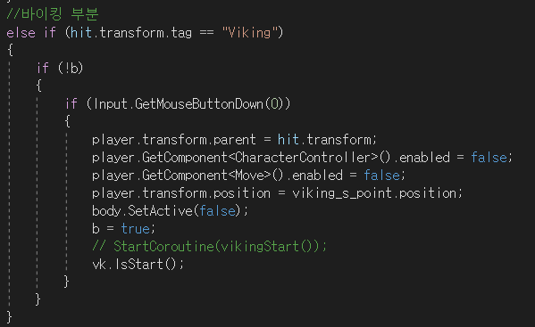
3.사용된 기술
Player Raycast 스크립트
Raycast로 해당 놀이기구 tag로 찾은 후 탑승

Slide 8
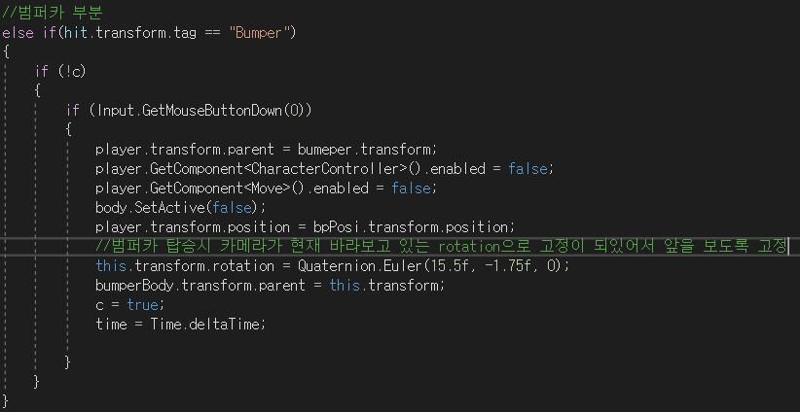
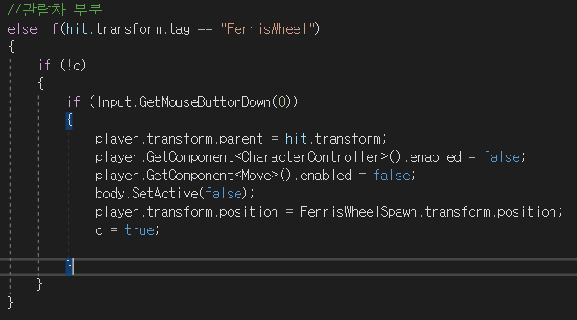
3.사용된 기술
Player Raycast 스크립트
Raycast로 해당 놀이기구 tag로 찾은 후 탑승

Slide 9
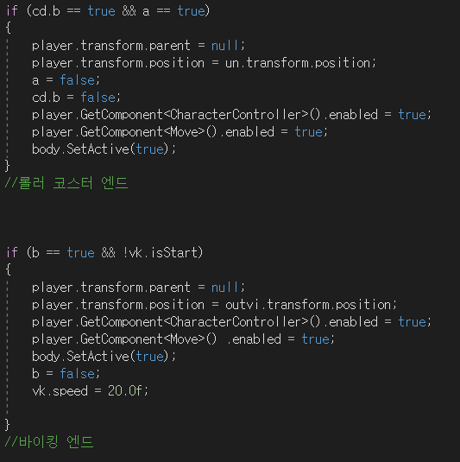
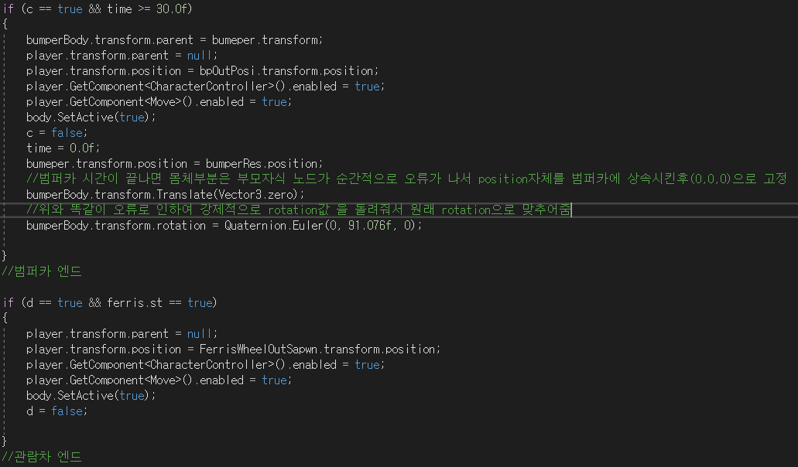
3.사용된 기술
Player Raycast 스크립트
놀이기구 정지 후 하차

Slide 10
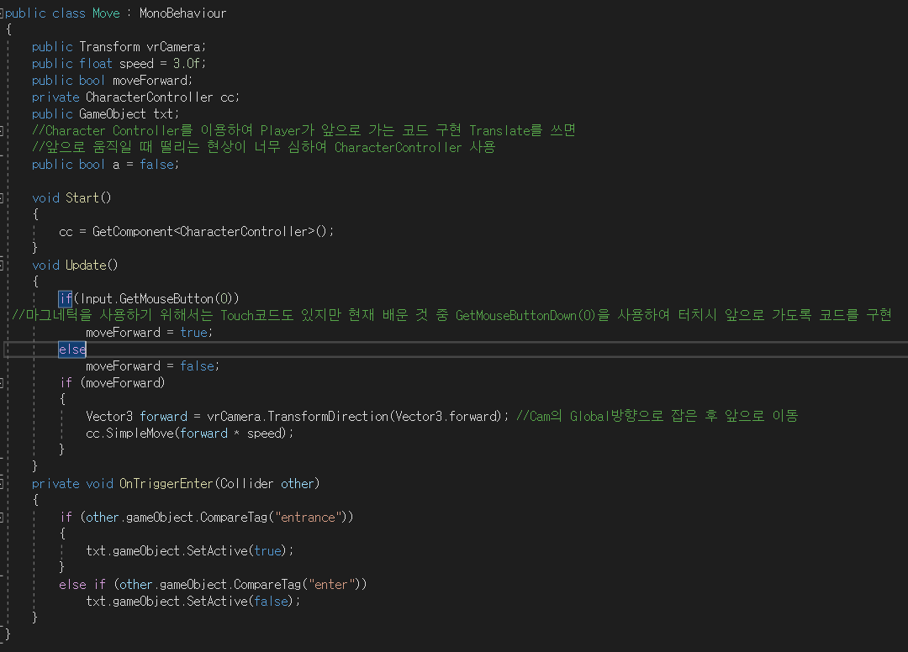
3.사용된 기술
Player MOVE 스크립트
플레이어의 이동 Move.cs

Slide 11
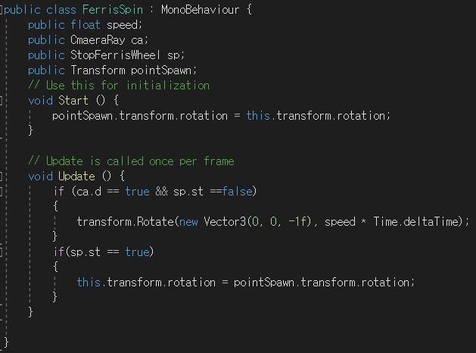
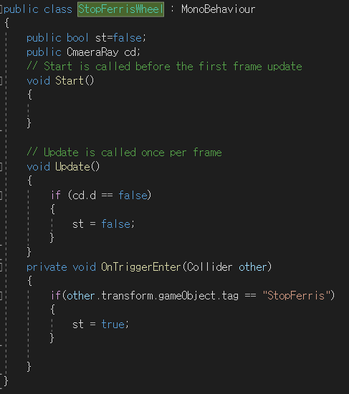
3.사용된 기술
관람차
관람차 회전 FerrisSpin.cs
관람차 정지 StopFerrisWheel.cs

Slide 12
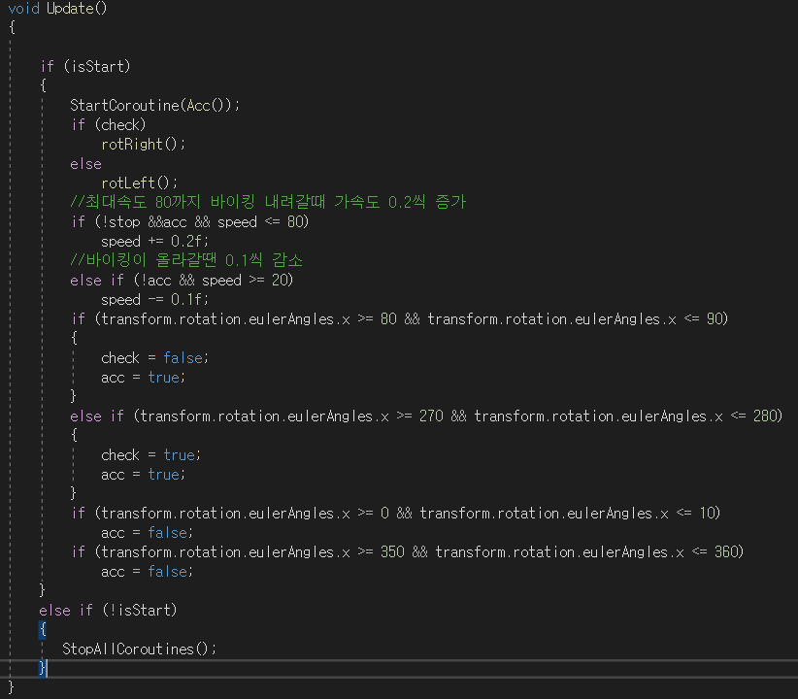
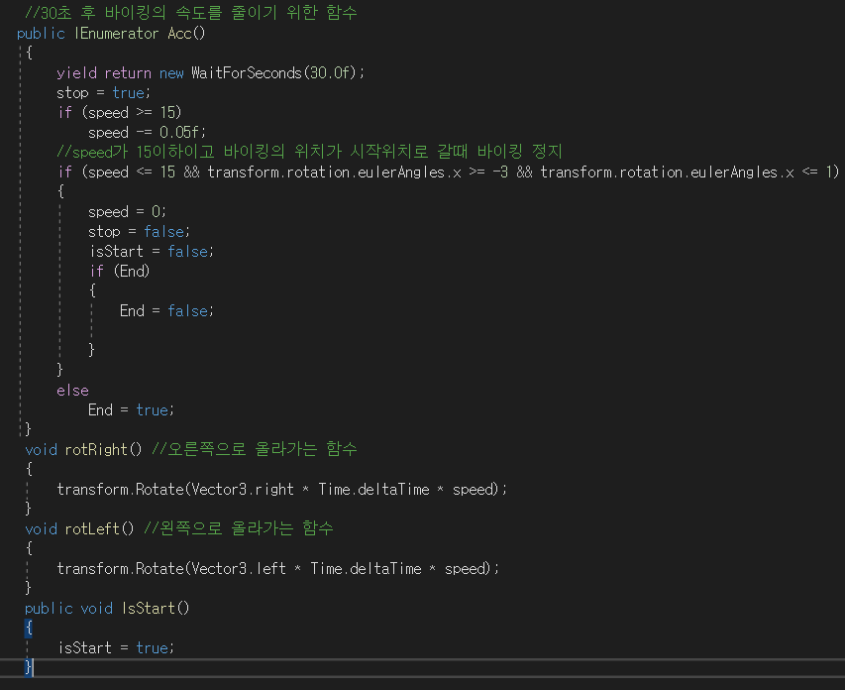
3.사용된 기술
바이킹
바이킹 회전 VikingScript.cs

Slide 13
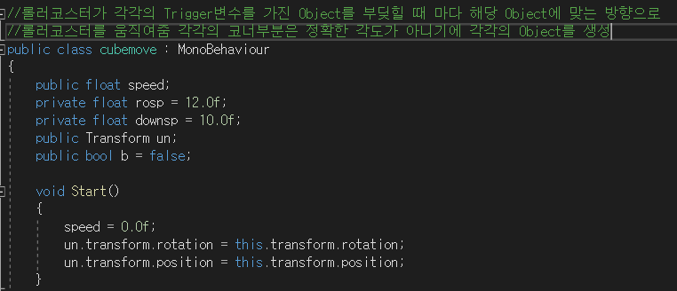
3.사용된 기술
롤러코스터
롤러코스터 구현 cubemove.cs
각 코너 부분에 Trigger 포인트를 주어 해당 Trigger가 부딪힐 때 마다 방향을 꺾어서 롤러코스터를 구현하였음.

Slide 14
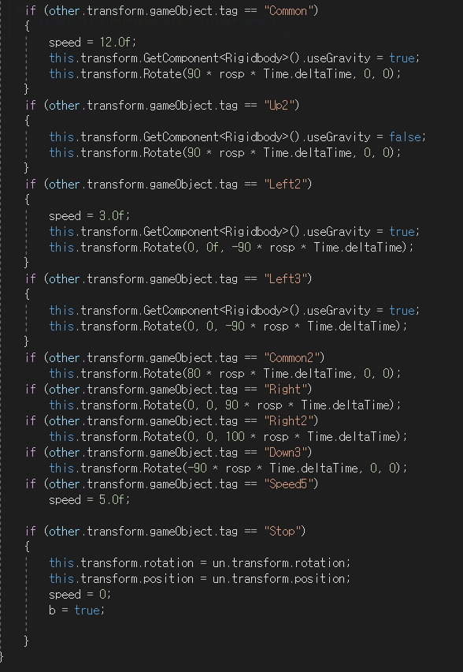
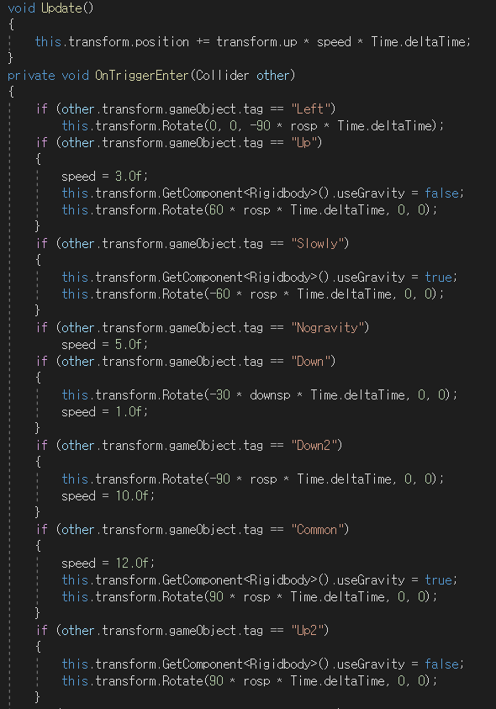
3.사용된 기술
롤러코스터
롤러코스터 구현 cubemove.cs

Slide 15
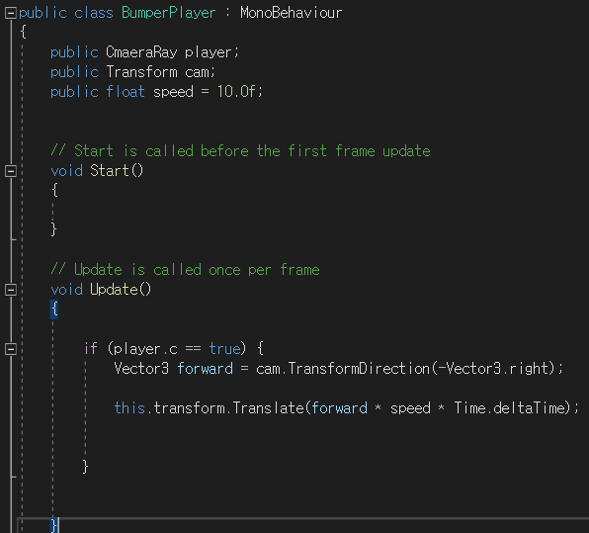
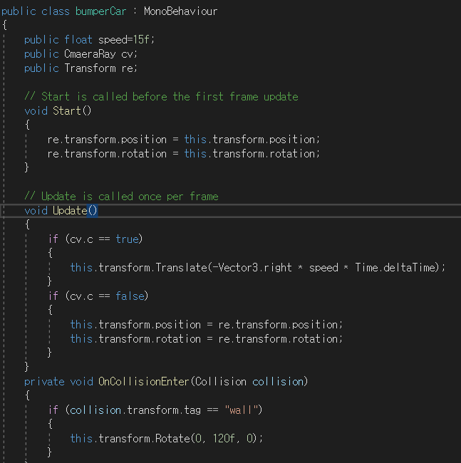
3.사용된 기술
범퍼카
범퍼카 구현 BumperPlayer.cs
범퍼카 구현 bumperCar.cs

Slide 16
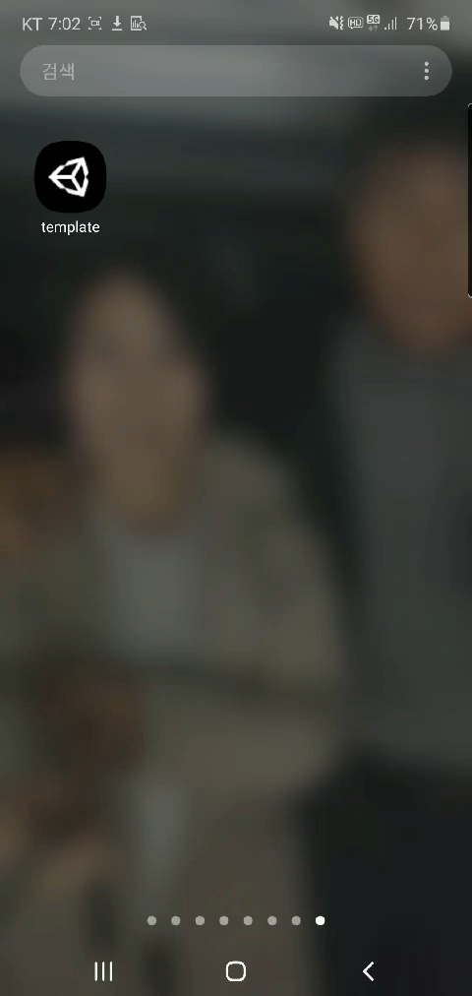
4.프로젝트 결과(동영상 )
놀이공원 입장

Slide 17
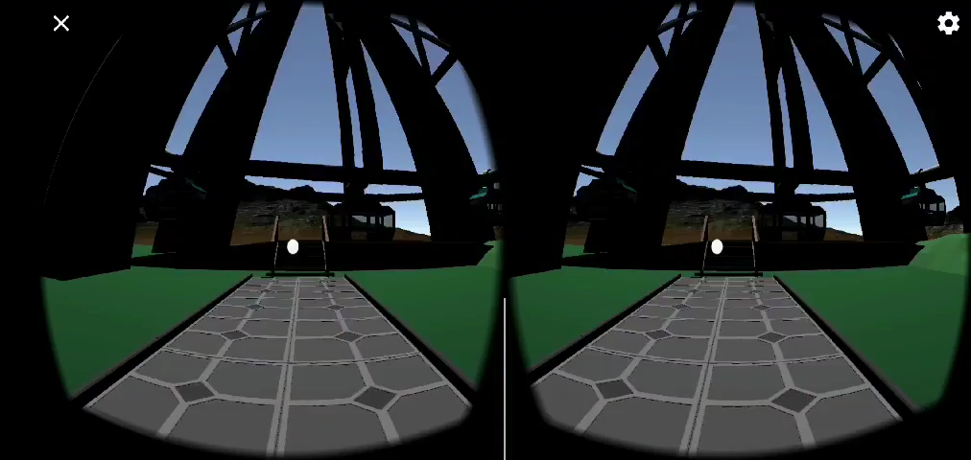
4.프로젝트 결과(동영상 )
관람차

Slide 18
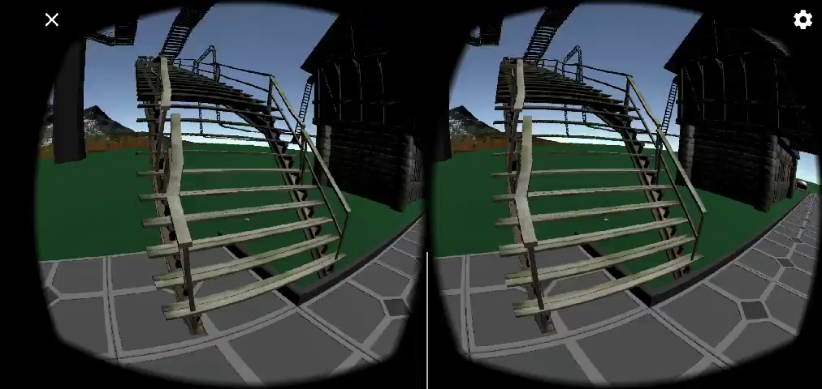
4.프로젝트 결과(동영상 )
바이킹

Slide 19
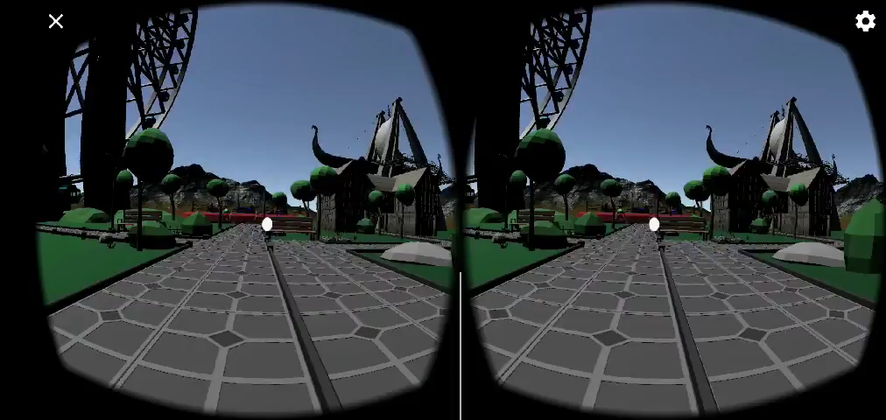
4.프로젝트 결과(동영상 )
롤러코스터

Slide 20
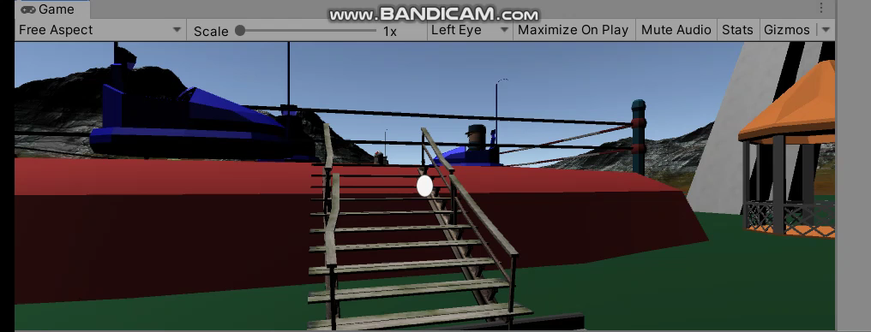
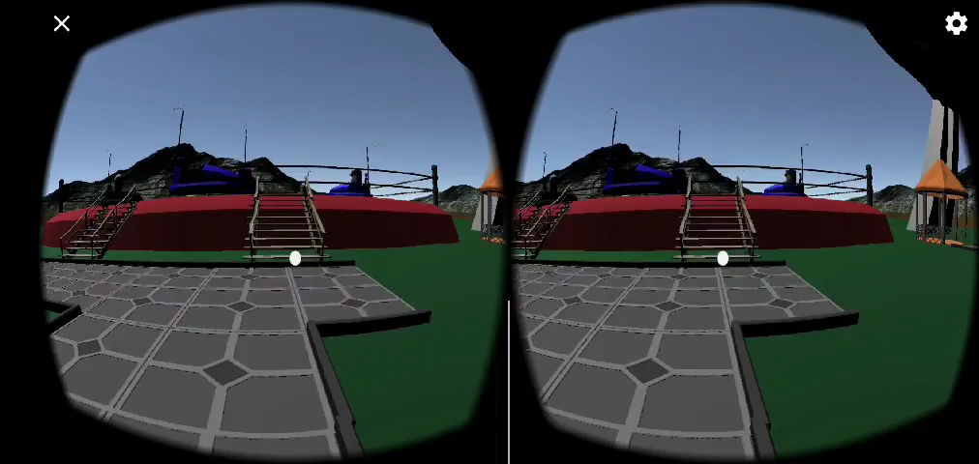
4.프로젝트 결과(동영상 )
범퍼카

Slide 21
4.프로젝트 결과
강점
놀이공원이 가고 싶지만 외출이 불가하거나 시간이 없을 때 VR 놀이동산 간접체험을 통해
놀이공원에 온 것 같은 느낌이 들게 할 수 있습니다.
자가 비용 부담 없음
어플리케이션을 한번 실행하면 영원히 빠져나오지 못한다.(실제로 놀이공원이 신기하고
재밌어서 오랜 시간 플레이를 했다.)
프로젝트를 통하여,
롤러코스터 수작업을 통하여 각각의 오브젝트들의 대한 Rotate값을 변경 해 주면서 유니티의
Rotate값이 온전하지 않음이라는 것 을 알게 되었습니다. 또한 GvrEmulator같은 경우 처음 보는
유형의 코드로서 다른 코드와 달리 수정 할 부분에 대해 많은 고민이 들게 하여 스스로의
코딩능력이 향상되었음을 느꼈습니다.
Probuilder라는 것을 사용 함 으로서 저희가 원하는 모양의 Object를 생성할 수 있었습니다.

Slide 22
5.어려웠던 점
롤러코스터 Free Asset이 없어서 수작업부분
롤러코스터는 무료 Asset이 없기에 레일과 Probuilder를 통하여 위로 향하게 하는 레일과
밑으로 향하게 하는 레일을 만들어 레일들을 배치함으로써 완벽한 90도가 아니기에 코드를
구현 할 때 Rotate값이 90도를 주게 되면 완벽하게 90도로 도는 것 이 아닌 71.94f값 등
정확한 값으로 돌지 않아 각각 돌게 되는 부분에 다른 값 들을 주어 코드 구현이 오래 걸렸습니다.

Slide 23
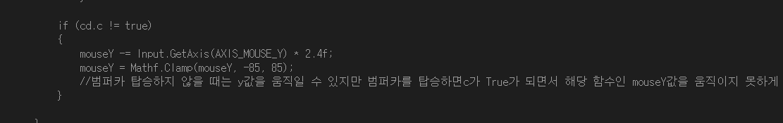
5.어려웠던 점
범퍼카 부분
두개의 결과영상이 있습니다.
왼쪽은 휴대폰으로 빌드 했을 때 오른쪽은 유니티 엔진을 사용했을 때 영상입니다.
위의 코드는 GvrEmulator코드 중 한 부분인데 유니티 에디터에서만 사용 가능하도록
#If UNITY_EDITOR를 사용하여 플랫폼을 고정 시켜 놨습니다.
그 결과 유니티에서 실행 하였을 경우에는 Y축으로 움직이지 못 하게 막아 놓았는데
Build시 휴대폰에서는 범퍼카 탑승 시 Y축이 움직이는 것을 확인하고 여러 방면으로 플랫폼을
#if UNITY_ANDROID을 사용하여 강제적으로 고정시켰지만 결과는 같아서 이 부분을
해결하지 못 한 것이 아쉬웠습니다.

Slide 24
THANK
YOU

